Slide 1

수학의 응용 - 머신러닝 -
2026 Spring
조상구

Slide 2
목차
Modeling
derivative function
mathematical modeling
interest compound
Montecarlo Simulation
Linear Programing
Genetic algorithm

Slide 3
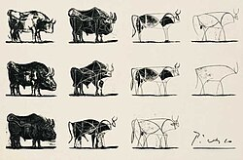
Modeling
복잡한 현실 세계의 현상, 시스템, 사물 등을 일정한 규칙이나 관점에 따라 추상화하여 단순한 형태(모델)로 표현하는 과정(추상화, 단순화)
미래에 대한 결과를 논리적으로 추정하는 행위
통계적 모델링
머신러닝 모델링
시뮬레이션 및 테스트
수학적 모델링
데이터베이스 모델링(ERD)……

Slide 4

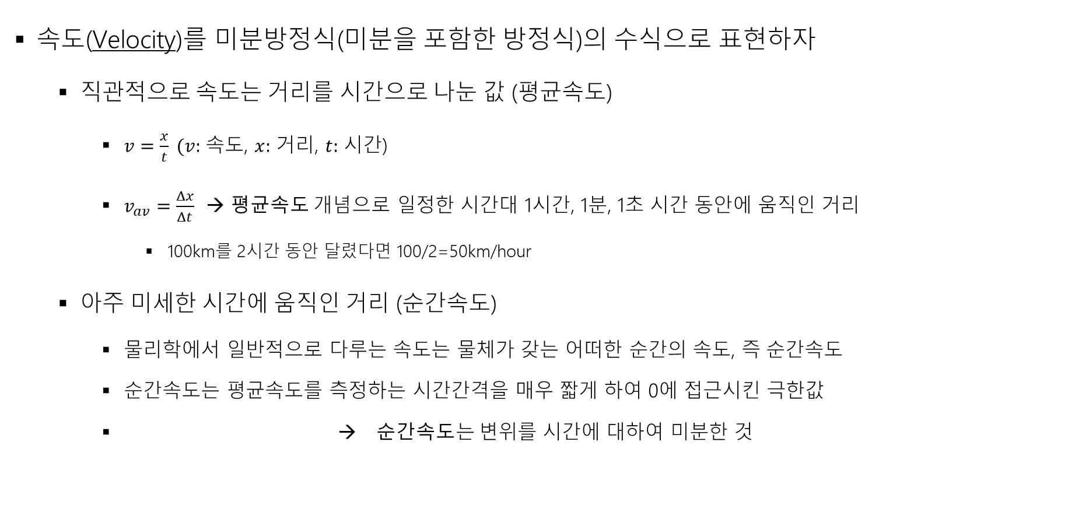
derative function
속도(Velocity)를 미분방정식(미분을 포함한 방정식)의 수식으로 표현하자
직관적으로 속도는 거리를 시간으로 나눈 값 (평균속도)
$v=\frac{x}{t} (v:$속도, $x:$ 거리, $t:$ 시간)
$v_{av}=\frac{Δx}{Δt}$ → 평균속도 개념으로 일정한 시간대 1시간, 1분, 1초 시간 동안에 움직인 거리
100km를 2시간 동안 달렸다면 100/2=50km/hour
아주 미세한 시간에 움직인 거리 (순간속도)
물리학에서 일반적으로 다루는 속도는 물체가 갖는 어떠한 순간의 속도, 즉 순간속도
순간속도는 평균속도를 측정하는 시간간격을 매우 짧게 하여 0에 접근시킨 극한값
→ 순간속도는 변위를 시간에 대하여 미분한 것

Slide 5

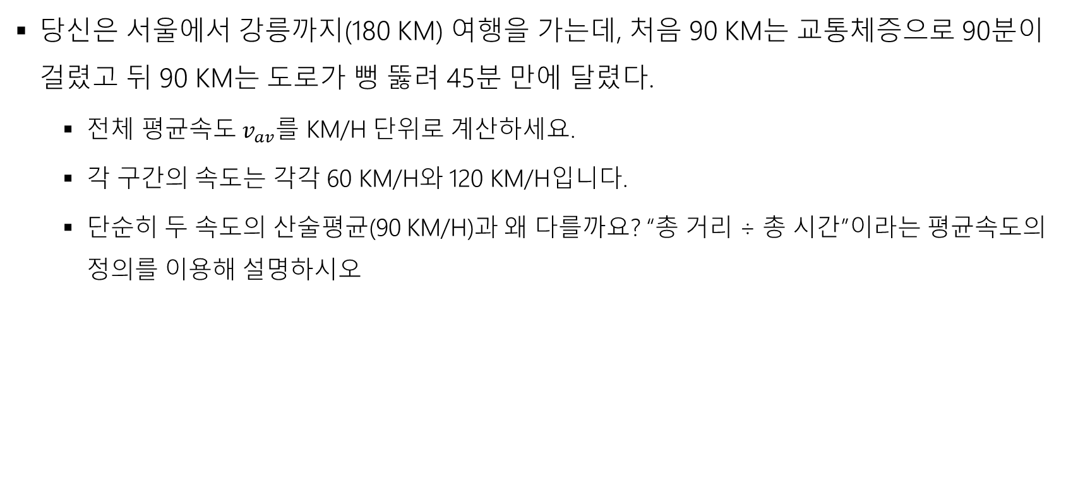
Hands-on Velocity
당신은 서울에서 강릉까지(180 km) 여행을 가는데, 처음 90 km는 교통체증으로 90분이 걸렸고 뒤 90 km는 도로가 뻥 뚫려 45분 만에 달렸다.
전체 평균속도 $v_{av}$를 km/h 단위로 계산하세요.
각 구간의 속도는 각각 60 km/h와 120 km/h입니다.
단순히 두 속도의 산술평균(90 km/h)과 왜 다를까요? “총 거리 ÷ 총 시간”이라는 평균속도의 정의를 이용해 설명하시오

Slide 6
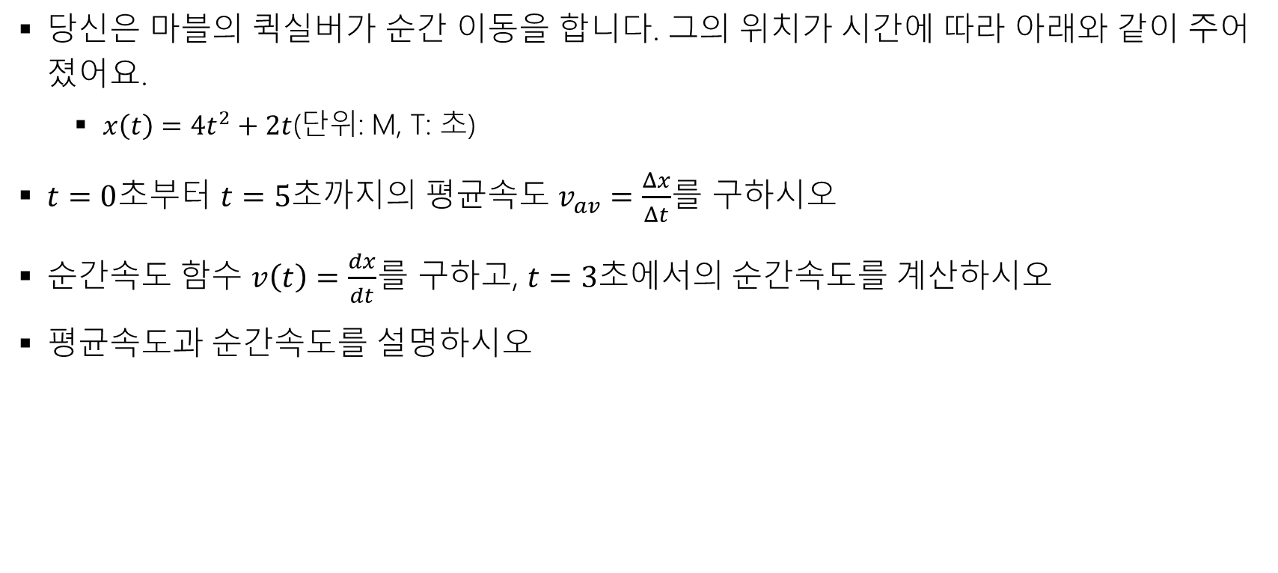
Hands-on Velocity
당신은 마블의 퀵실버가 순간 이동을 합니다. 그의 위치가 시간에 따라 아래와 같이 주어졌어요.
$x\left(t\right)=4t^{2}+2t$(단위: m, t: 초)
$t=0$초부터 $t=5$초까지의 평균속도 $v_{av}=\frac{Δx}{Δt}$를 구하시오
순간속도 함수 $v\left(t\right)=\frac{dx}{dt}$를 구하고, $t=3$초에서의 순간속도를 계산하시오
평균속도과 순간속도를 설명하시오

Slide 7
Hands-on Velocity
당신은 자동차를 타고 배달을 하는 상황으로
GPS 앱(네이버지도)은 “평균속도 48 km/h”라고 알려줍니다.
계기판(속도계)은 지금 순간속도 0 km/h (신호등 때문에 멈춤)입니다.
같은 이동인데 왜 두 값이 다를까요? (평균속도 = Δx/Δt, 순간속도 = dx/dt 개념으로 설명)
아래 상황 중 순간속도가 더 중요한 순간과 평균속도가 더 중요한 순간을 골라 친구와 토론해 보세요.
치타가 200 m를 10초 만에 사냥할 때
KTX가 서울-부산 430 km를 2시간 45분에 달릴 때
야구 선수가 홈런을 치고 1루→ 2루→ 3루→ 홈으로 돌아올 때 (왕복 변위 = 0)
순간속도는 물체가 지금 얼마나 빠른지, 평균속도는 전체 얼마나 빨리 도착했는지를 알려준다!

Slide 8
mathematical modeling
컴퓨터가 생물학적 또는 물리적 현상을 이해할 수 있도록 수학적으로 묘사하는 과정
컴퓨터는 미분과 적분 연산에 최적화되어 있어 세포분열 현상을 미분식으로 표현하면 컴퓨터는 미래를 예측할 수 있음
속도는 미분, 거리는 적분
세포분열의 경우 분열 속도를 미분방정식으로 표현하고
일정 시간 이후 세포는 몇 개까지 증식하는지는 적분하여 예측

Slide 9
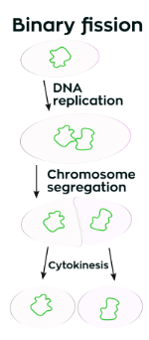
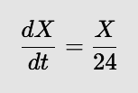
Cell_division
세포분열(Cell_division) 아메바나 인체 세포는 일정 크기로 성장하면 2개로 분열하고 정상 세포는 보통 24시간 주기로 아래와 같이 분열한다.
증식 속도 (Rate)
속도는 “늘어난 세포의 수 / 걸린 시간”으로 정의
세포가 많을수록 분열하는 개체수도 늘어나므로, 증가 속도는 현재 세포 수(X)에 비례

Slide 10
Hands-on Cell_division
세포분열(Cell_division) 변화율 식을 시간에 대해 적분하면 시간에 따른 세포 수를 예측할 수 있고 이 결과를 x축은 시간 y축은 세포 수를 2차원 좌표에 표시하라
numpy 로 오일러 방식으로 코딩하거나
sympy 모듈로 미분방정식을 정의하고 적분

Slide 11
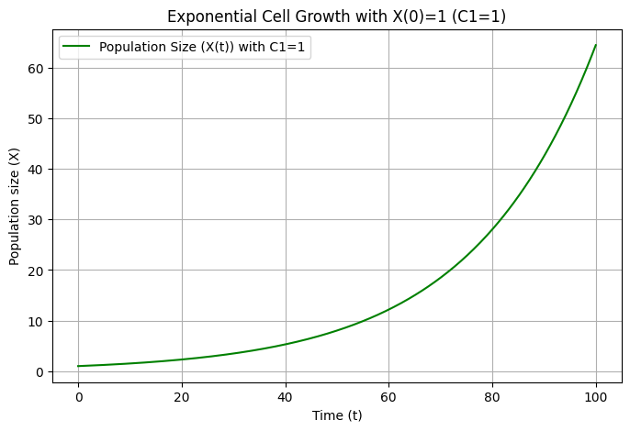




Hands-on Cell_division
24시간 이후에는 2배가 아니라 자연상수(오일러상수)인 2.718…. 배가 됨
세포 수가 늘어남에 따라 증가 속도가 실시간으로 가속되어 기하급수적(Exponential)으로 증가함

Slide 12
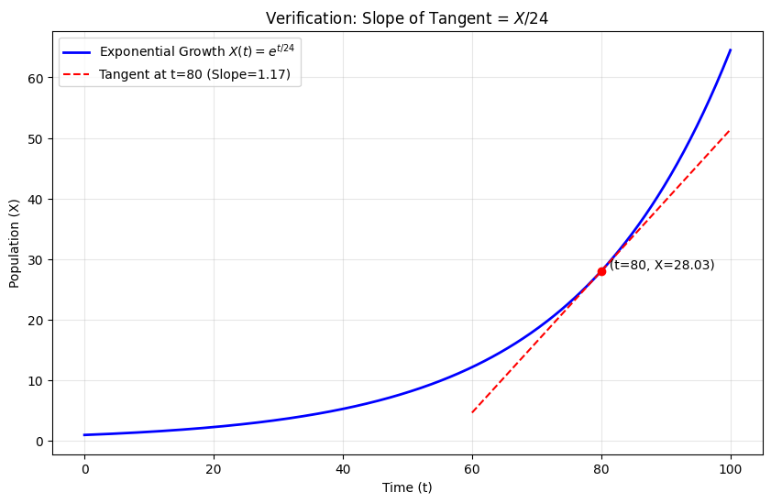
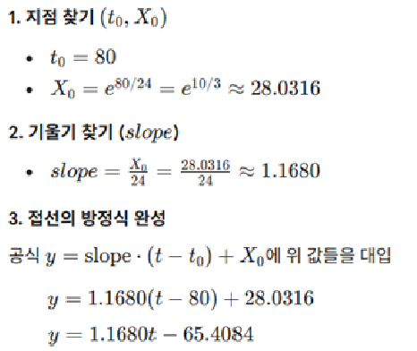
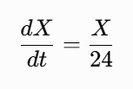
Hands-on Cell_division
변분법(calculus of variations) 사고
미분방정식이 t=80에서는 ＂너 지금 1.17의 속도로 올라가야 해!＂라는 명령어
접선의 식은 그 명령어를 받아서 "그럼 일단 이 방향으로 가볼게"라고 그려본 가상의 직선 경로
이 접선을 t=80 근처에서 아주 짧게 그리면 실제 세포 수 곡선과 거의 일치하게 되며 이 원리를 이용해서 컴퓨터는 복잡한 미분 방정식을 한 단계씩 직선으로 연결하며 풀어나감

Slide 13



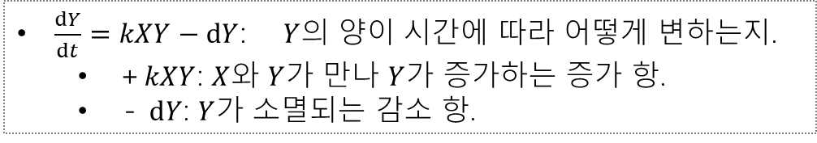
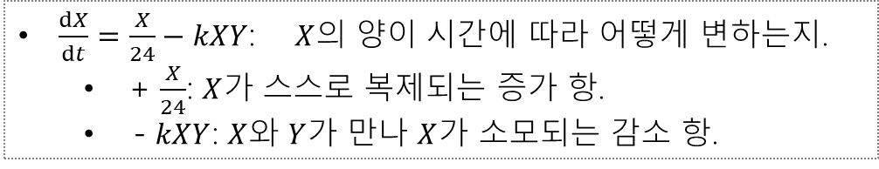



Hands-on Cell_Contamination
X는 정상세포 수, Y는 감염세포 수로 가정하고 X, Y는 다음과 같이 상호작용
X는 24시간안에 세포분열 (X → X + X)
Y는 정상세포 X를 24시간안에 감염시킴(X + Y → Y + Y)
X, Y에 대한 미분방정식을 만들어라
1/24
$\frac{ⅆX}{ⅆt}=\frac{X}{24}−kXY$: $X$의 양이 시간에 따라 어떻게 변하는지.
$＋\frac{X}{24}$: $X$가 스스로 복제되는 증가 항.
$－kXY$: $X$와 $Y$가 만나 $X$가 소모되는 감소 항.
$$X$$
$X ＋$ $X$
1/24
$X ＋$ $Y$
$Y ＋$ $Y$
$\frac{ⅆY}{ⅆt}=kXY−ⅆY$: $Y$의 양이 시간에 따라 어떻게 변하는지.
$＋kXY$: $X$와 $Y$가 만나 $Y$가 증가하는 증가 항.
$－ⅆY$: $Y$가 소멸되는 감소 항.

Slide 14
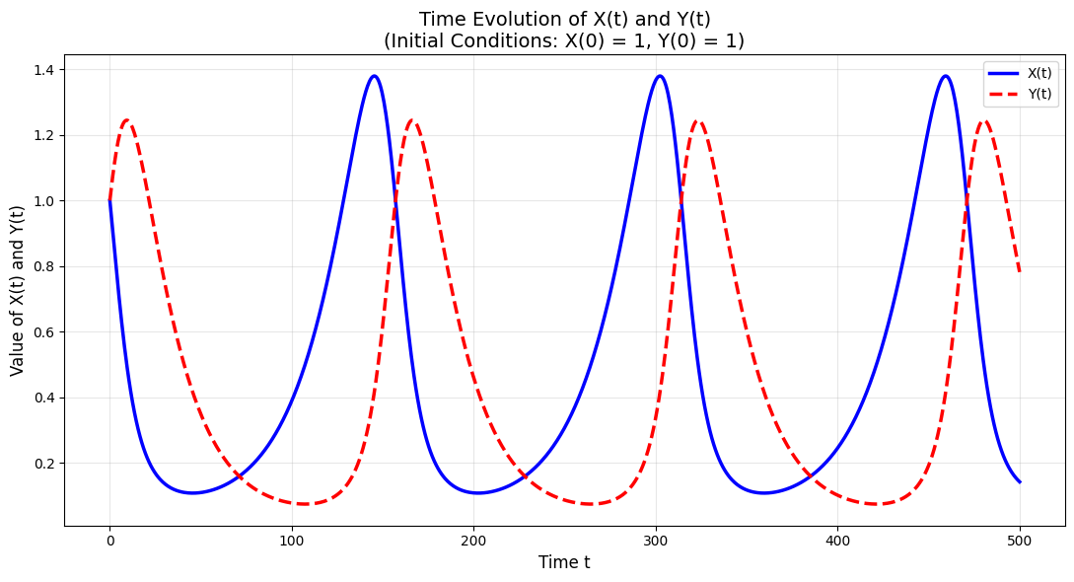
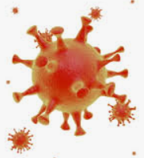
Hands-on Cell_Contamination
X, Y에 대한 미분방정식을 만들고, 시간(t)에 X와 Y의 그래프(snippet) 제시하라
초기 정상세포와 감염세포의 수를 변경하면서 확인하라
감염률(k)과 감염세포의 소멸율(d)가 변화하면 어떤 그래프 모양인지 확인하라
k = 0.1 # Reaction rate for X + Y → Y + Y
d = 0.05 # Decay rate of Y

Slide 15
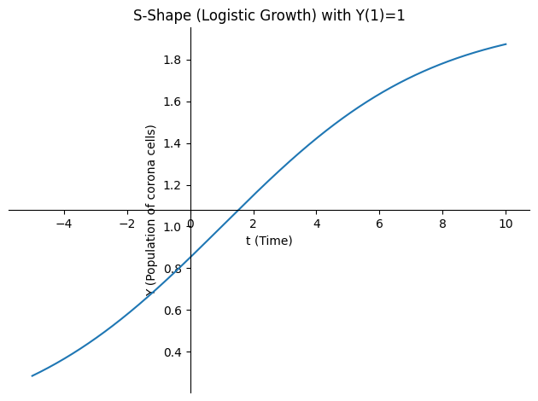
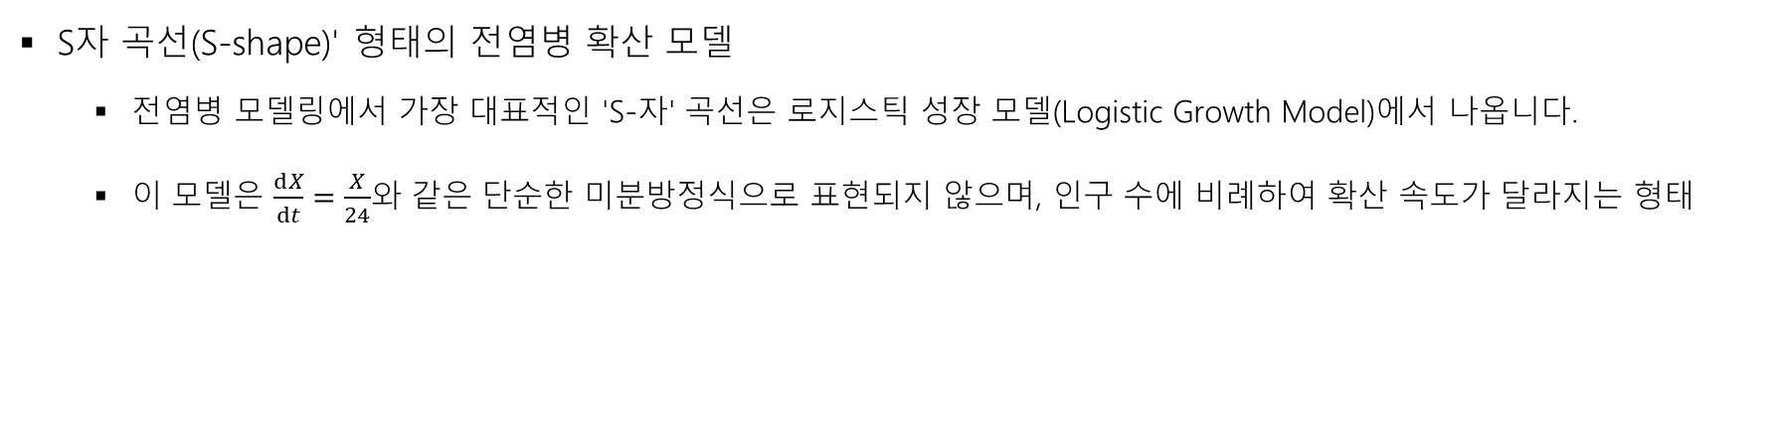
Hands-on Cell_Contamination
S자 곡선(S-shape)' 형태의 전염병 확산 모델
전염병 모델링에서 가장 대표적인 'S-자' 곡선은 로지스틱 성장 모델(Logistic Growth Model)에서 나옵니다.
이 모델은 $\frac{ⅆX}{ⅆt}=\frac{X}{24}$와 같은 단순한 미분방정식으로 표현되지 않으며, 인구 수에 비례하여 확산 속도가 달라지는 형태

Slide 16
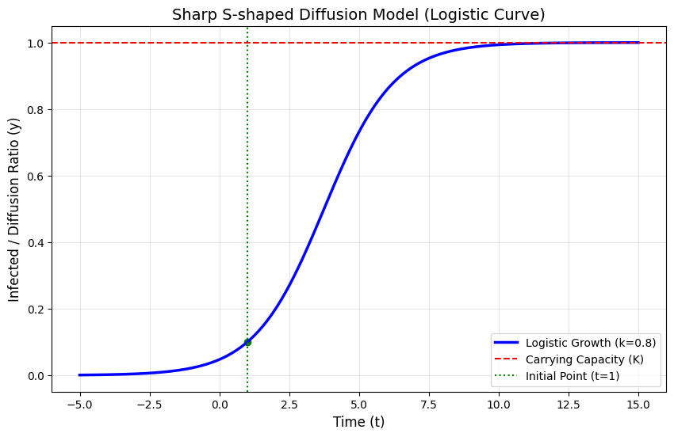
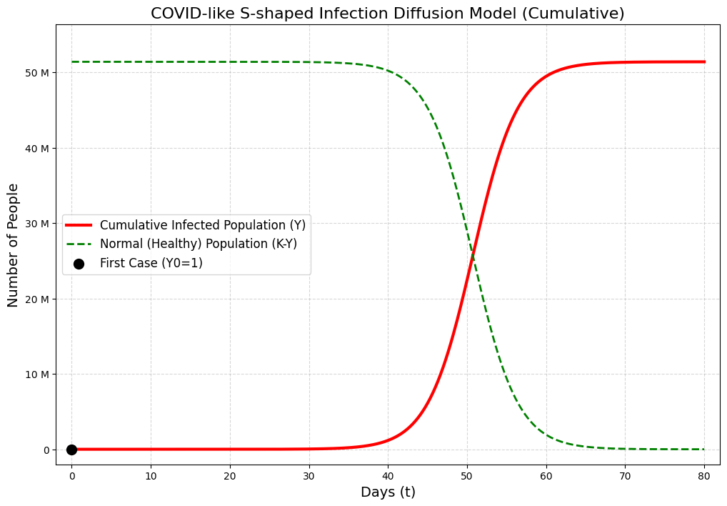
Hands-on Cell_Contamination
S자 곡선(S-shape)' 형태의 전염병 확산 모델

